Slide 1
ГБПОУ КК Новороссийский профессиональный техникум Презентация на тему Электровоз «Вл-80»
Выполнил работу студент
группы МЛ-163
Киронаки Дмитрий Александрович

Slide 2
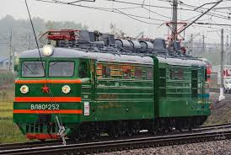
ВЛ80 (Владимир Ленин; первоначальное обозначение — Н81 — новочеркасский, 81-я модель) — серия грузовых магистральных двухсекционных электровозов переменного тока 25 кВ с осевой формулой 2(2₀−2₀). Прозвища: «Аврора», «Выльник», «Кайсер», «ВОСЬМИДЕСЯТка», «Мазей», а также, в зависимости от индекса, «Кашка», «эСка», «эРка», «Тэшка». Электровозы ВЛ80 всех индексов строились Новочеркасским электровозостроительным заводом (НЭВЗ) по проектам, разработанным ВЭлНИИ в период с 1961 по 1995 год. Механическую часть, тяговые двигатели, вспомогательные электромашины завод изготавливал сам. Некоторые важные комплектующие, такие как тяговый трансформатор и главный выключатель, завод получал от других заводов. Первые электровозы ВЛ80 оснащались ртутными дуговыми выпрямителями; позже все они были переоборудованы под кремниевые выпрямители и стали называться ВЛ80^{К}. С середины 1960-х — основной грузовой локомотив на линиях переменного тока железных дорог Советского Союза. Самая массовая серия в модельном ряду НЭВЗ из локомотивов переменного тока.

Slide 3
Конструкция
Каждый электровоз ВЛ80 с завода выходил составленным из двух секций, но схема электровозов ВЛ80^{с} предусматривает синхронную работу посистеме многих единиц в составе трёх или четырёх секций, а некоторых модернизированных ВЛ80^{р} — в составе трёх секций. Механическая часть секции ВЛ80 — две одинаковые двухосные тележки. Рамы тележек сварные, буксы с роликовыми подшипниками связаны с рамой тележки поводками с сайлентблоками (резинометаллическими шарнирами). Тяговые и тормозные усилия передаются от тележек к кузову через шкворни. Тяговые электродвигатели (ТЭД) НБ-418К6 имеют опорно-осевое подвешивание. Зубчатая передача от тягового двигателя к колесным парам двухсторонняя, косозубая, с жестким венцом зубчатого колеса. Диаметр колесных пар при новых бандажах по паспорту — 1250 мм, фактически — 1280—1290 мм.
На каждой секции установлено следующее основное оборудование:
пантограф для токосъёма с контактной сети, расположенный над кабиной машиниста, и главный выключатель (ГВ) ВОВ-25М;
тяговый трансформатор с масляным мотор-насосом (МН), две выпрямительные установки ВУК той или иной модификации и главный контроллер ЭКГ-8Ж (на электровозе ВЛ80^{р} ВУК и ЭКГ-8Ж заменены двумя преобразователями ВИП-2200);
фазорасщепитель (ФР) НБ-455А, вырабатывающий третью фазу (первой и второй фазами становятся выводы обмотки собственных нужд) для питания асинхронных двигателей остальных вспомогательных машин;
4 мотор-вентилятора (МВ) для охлаждения оборудования и наддува кузова, среди которых обязательно имеются два МВ для охлаждения ТЭД, по одному на тележку;
мотор-компрессор (МК) КТ-6Эл для обеспечения воздухом тормозов на локомотиве и в поезде, силовых электроаппаратов, блокировок высоковольтной камеры, подачи звуковых сигналов свистком (тихий) и тифоном (громкий), работы пневмопривода стеклоочистителей.

Slide 4
Трансформатор имеет тяговую обмотку и обмотку собственных нужд (ОСН) с напряжением холостого хода 399 В (напряжение под номинальной нагрузкой около 380 В), служащую для питания вспомогательных машин и цепей управления. Для стабилизации напряжения на вспомогательных двигателях при значительных колебаниях напряжения в контактной сети (ниже 19 кВ и выше 29 кВ) предусмотрены две отпайки ОСН с напряжением 210 и 630 В, переключаются они вручную на трансформаторе. Напряжение на тяговых двигателях регулируется оперативно в процессе управления электровозом.
Цепи управления питаются напряжением 50 В от ТРПШ — трансформатора, регулируемого подмагничиванием шунтов, через диодный выпрямитель. Для сглаживания пульсаций после выпрямителя установлены два дросселя Д1 и Д3, но в настоящее время на некоторых электровозах медные обмотки дросселей сняты работниками депо в корыстных целях и в блоке силовых аппаратов № 1 (где стоит ТРПШ) видны одни только распушённые сердечники.

Slide 5
Управление
Скорость движения электровоза регулируется изменением напряжения, подводимого к тяговым двигателям (ТЭД). На всех разновидностях ВЛ80, кроме ВЛ80^{Р}, напряжение на ТЭД регулируется переключением под нагрузкой отпаек тягового трансформатора при помощи электроконтроллера главного ЭКГ-8Ж. Это установленный на тяговом трансформаторе большой групповой переключатель, имеющий 30 контакторных элементов без дугогашения и 4 с дугогашением, обеспечивающих переключение первых тридцати без нагрузки. Чтобы не допустить броска тока в момент переключения позиции, между трансформатором и главным контроллером устанавливается переходной реактор, который, за счет своей высокой индуктивности гасит коммутационные перегрузки. Контакты элементов вынуждены пропускать большие токи, поэтому изготовлены из угольно-серебряной композиции; всего один ЭКГ-8Ж содержит 12 кг серебра. Привод ЭКГ — двигатель постоянного тока на напряжение 50 В, мощностью 500 Вт. При работе этого электродвигателя на электровозе падает напряжение в цепях управления и тускнеет свет.
Тяговая обмотка трансформатора состоит из двух нерегулируемых частей и двух регулируемых; последние разделены на четыре секции каждая. Вначале нерегулируемые части включены встречно с регулируемыми, а так как напряжение нерегулируемых несколько больше, то напряжение регулируемых частей вычитается из напряжения нерегулируемых и на тяговые двигатели поступает напряжение 42 В. Затем секции регулируемых частей поочерёдно выводятся, напряжение на ТЭД растёт. На 17-й позиции ЭКГ регулируемые части полностью выключены. При переходе на 18-ю позицию регулируемые части включаются согласно с нерегулируемыми и далее происходит включение их секций, на 33-й позиции ЭКГ все секции регулируемых частей включены согласно с нерегулируемыми, напряжение на ТЭД максимально.

Slide 6
Технические характеристики
-Длина по осям автосцепок— 32 480 мм
-Высота от головок рельс до полоза опущенного токоприёмника — 5 100 мм
-Мощность часового режима — 6 520 кВт
-Сила тяги часового режима — 45,1 тс
-Скорость часового режима — 51,6 км/ч
-Мощность длительного режима — 6 160 кВт
-Сила тяги длительного режима — 40,9 тс
-Скорость длительного режима — 53,6 км/ч
-Сила тяги при трогании с места — 65 тс

Slide 7
Модификации
ВЛ80^{К}
Строился с 1963 по 1971 год, выпущено 695 единиц. После экспериментов с регулированием напряжения ТЭД на первичной стороне трансформатора и тележками без рессор серийные ВЛ80 обрели конструкцию, в целом продолжающую традиции электровоза ВЛ60кОднако, многие узлы значительно отличались от оных на ВЛ60К — тяговые двигатели имели более выгодные характеристики, генератор тока управления ДК-405 был заменён на бесконтактный источник питания на основе трансформатора ТРПШ. Проход — вдоль левой стенки кузова, оставшееся пространство от поперечного прохода (расположен за кабиной секции) до межсекционного перехода (расположен в хвосте) отгорожено шторами и именуется высоковольтной камерой (ВВК).

Slide 8
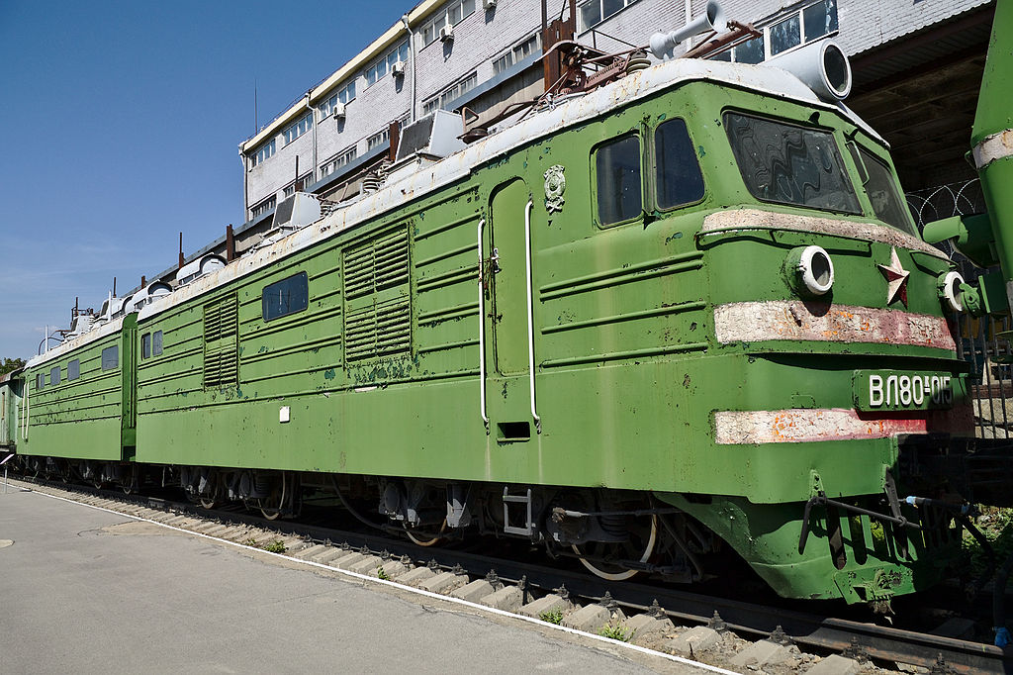
На каждой секции электровоза ВЛ80^{К} первых выпусков (до номера 380) установлены два мощных (40 кВт) центробежных вентилятора для охлаждения тяговых двигателей, которые забирают воздух через врезанные в правую стенку кузова жалюзи, и четыре маломощных высокооборотных (14 кВт, 2950 мин⁻¹) ВЭ6-М2 осевых вентилятора, каждый из которых засасывает воздух через установленные на крыше жалюзи и подаёт его в шкаф выпрямительной установки (шкафов ВУК также четыре на секцию). Все вспомогательные машины, кроме МВ-2 (задней тележки), установлены внутри ВВК. Расположение оборудования в кабине и поперечном проходе (в частности, расположение воздухораспределителя тормозов и клапанов звуковых сигналов под потолком поперечного прохода) не изменились по сравнению с ВЛ60К.

Slide 9
С электровоза ВЛ80^{К}−380 четыре осевых вентилятора заменены на два центробежных двухколёсных, которые забирают воздух не через крышу, а через боковые жалюзи, что повлекло весьма неудачную перекомпоновку. Для забора воздуха этими вентиляторами установлены дополнительные жалюзи как на правой, так и на левой стенке кузова, причём форкамеры (помещения между жалюзи и вентилятором) левых жалюзи оказались прямо в продольном проходе. В результате при переходе из кабины в кабину на ВЛ80^{К} больших номеров приходится либо открывать и закрывать восемь дверей (две двери на каждую форкамеру, кабинные и межсекционные двери), либо держать эти двери открытыми, что негативно сказывается на качестве вентиляции. С 1970 года на ВЛ80^{К} и на последующих сериях этих электровозов изменены буферные фонари. Вместо двух больших фонарей, которые могли давать как белый, так и красный свет, устанавливались два белых с меньшим диаметром, совмещенные в овалообразную секцию с красными буферными фонарями ещё меньшего диаметра.

